Slide 1
20200507 DB과제
기초4
B반 신석환

Slide 2
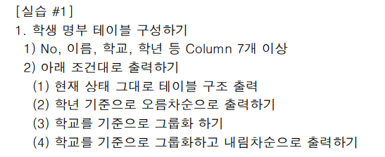
#실습 1

Slide 3
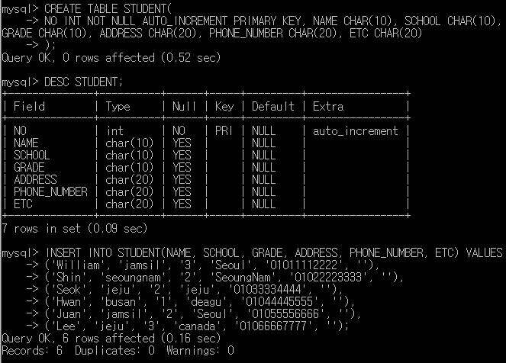
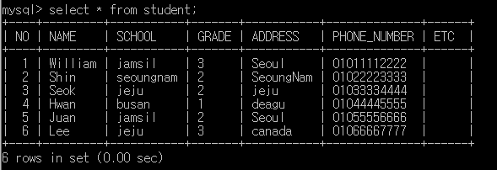
1

Slide 4
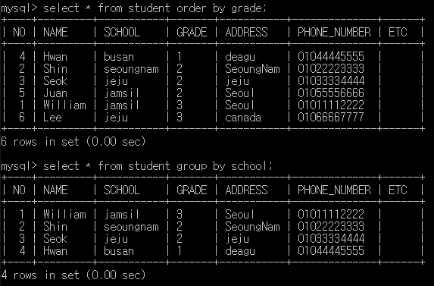
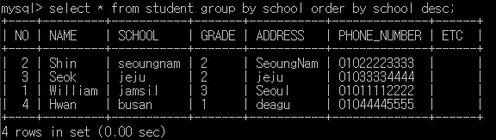
2
3
4

Slide 5
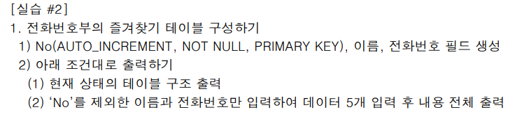
#실습 2

Slide 6
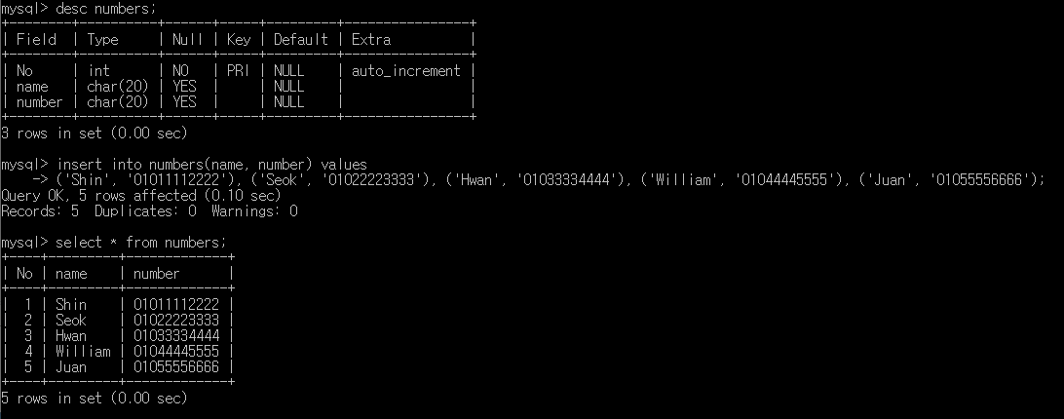
1
2

Slide 7
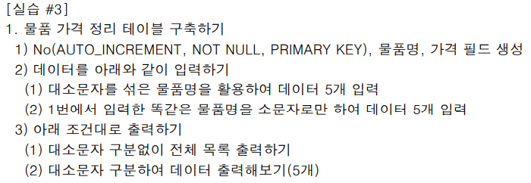
#실습 3

Slide 8
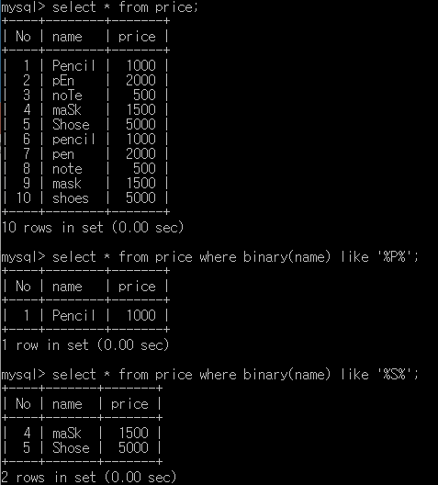
1
2

Slide 9
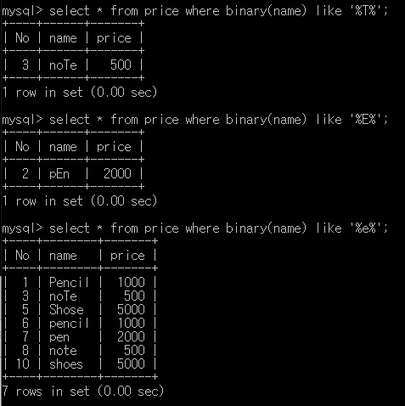
2

Slide 10
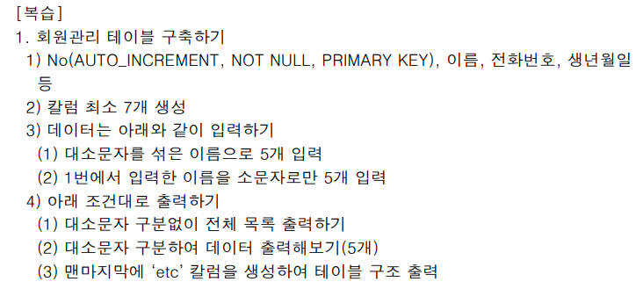
#복습

Slide 11
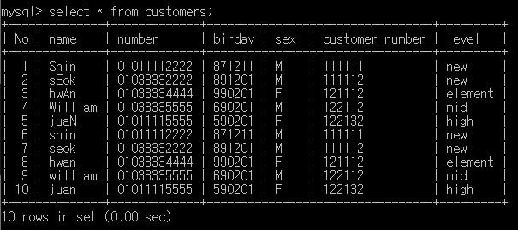
1

Slide 12
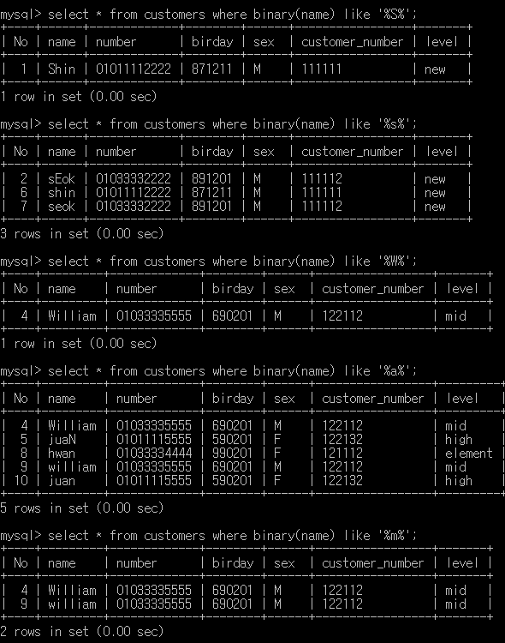
2

Slide 13
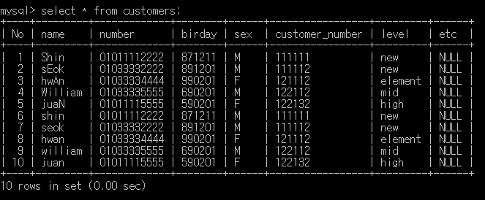
3

Slide 14
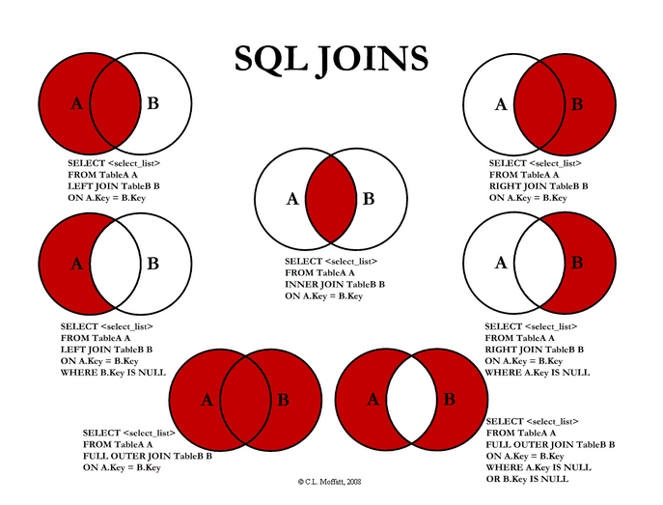
#예습과제1 - Join
Join이란?
두 개 이상의 테이블이나 데이터베이스를 연결하여 데이터를 검색하는 방법
-INNER JOIN
쉽게 말해 교집합.
기준테이블과 Join한 테이블의 중복값을 보여준다
-LEFT OUTER JOIN
기준테이블의 값 + INNER JOIN값
-RIGHT OUTER JOIN
LEFT OUTER JOIN의 반대
-FULL OUTER JOIN
합집합 두 테이블의 데이터 모두를 검색함

Slide 15
#예습과제1 - Union
UNION이란?
Union은 여러 개의 SQL 문을 합쳐 하나의 SQL 문으로 만들어주는 방법입니다.
두개의 쿼리의 합집합을 만들어준다고 생각하면 될 듯합니다.
Union 과 UnionAll 의 차이 점
하지만 Union은 두 쿼리의 결과의 중복값을 제거해서 보여주고,
UnionAll은 중복된값도 전부 다 보여준다는 차이점이 있습니다.
Union 사용시 주의점
- 칼럼명이 같아야 한다. (같지 않을 경우 AS를 사용하여 같게 만들어주면 됨)
- 칼럼 별 데이터 타입이 같아야 합니다

Slide 16
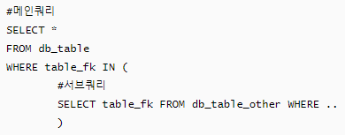
#예습과제1 - SubQuery
SubQuery이란?
서브쿼리(Subquery)란 하나의 SQL 문 안에 포함되어 있는 또 다른 SQL 문을 말한다.
서브쿼리는 메인쿼리가 서브쿼리를 포함하는 종속적인 관계이다.
Subquery를 사용 할 수 있는 곳
- SELECT, FROM, WHERE, HAVING, ORDER BY, INSERT문의 VALUES, UPDATE문의 SET

Slide 17
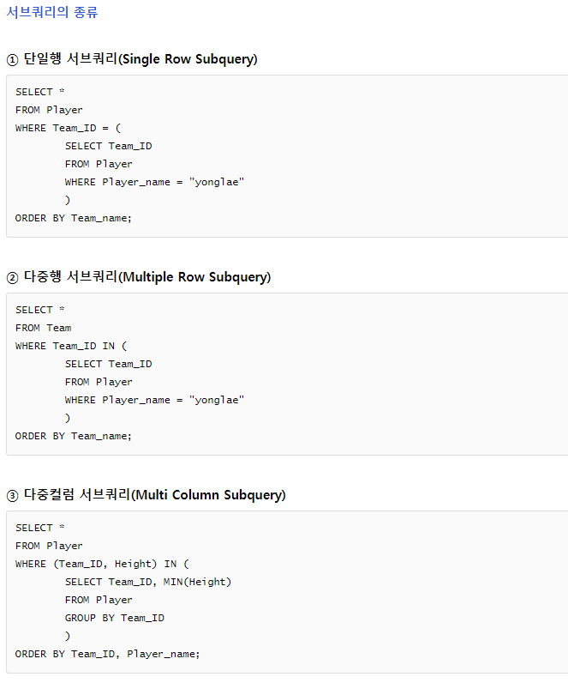
#예습과제1 - SubQuery

